Slide 1
Logika dla prawników
Tautologia

Slide 2
Tautologia
Tautologia – niezawodne schematy logiczne. Zawsze są prawdziwe, bez względu na wartość zmiennych. Nie da się ich sfalsyfikować.

Slide 3
Pies szczeka albo nie szczeka.
p - pies szczeka
p ꓕ ~p
p | ~p | p ꓕ ~p
1 | 0 | 1
0 | 1 | 1

Slide 4
Sprawdzanie metodą tabelki
[( p v q ) ^ (p → q )] → (q → p)
p | q | pvq | p→q | q→p | (pvq)^(p→q) | [( p v q ) ^ (p →q )] → (q →p)
1 | 1 | 1 | 1 | 1 | 1 | 1
1 | 0 | 1 | 0 | 1 | 0 | 1
0 | 1 | 1 | 1 | 0 | 1 | 0
0 | 0 | 0 | 1 | 1 | 0 | 1
Dla wartości p = 0 i q = 1 funkcja jest fałszywa. Nie jest więc tautologią.

Slide 5
Sprawdzanie metodą nie-wprost
To wbrew pozorom metoda łatwiejsza. Wymaga znalezienie (przynajmniej) jednej grupy zmiennych, dla których funkcja będzie fałszywa. Zakładamy więc, że cała funkcja jest fałszywa.
[( p v q ) ^ (p → q )] → (q → p)
0

Slide 6
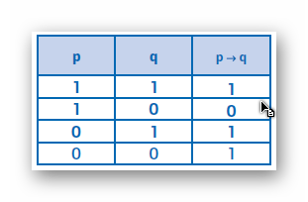
Żeby implikacja (→) była fałszywa, mamy tylko jedną opcję: poprzednik musi być prawdziwy a następnik fałszywy.
[( p v q ) ^ (p → q )] → (q → p)
0
0
1

Slide 7
Analogicznie działamy dalej. W końcu możemy podstawić zmienne, które nam wyjdą.
[( p v q ) ^ (p → q )] → (q → p)
0
1
0
q=1
p=0
Jeśli implikacja ma być fałszywa, poprzednik musi być 1, następnik 0

Slide 8
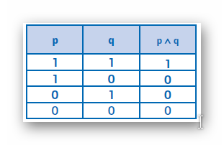
No to działamy dalej, pamiętając o podkreśleniu kolejności swoich działań.
[( p v q ) ^ (p → q )] → (q → p)
0
1
0
q=1
p=0
1
1

Slide 9
Sprawdzamy, podstawiając nasze wyliczone zmienne.
[( p v q ) ^ (p → q )] → (q → p)
0
1
0
q =1
p=0
1
1
0
q=1
1
0
1
1

Slide 10
Nie ma nigdzie sprzeczności, więc znaleźliśmy zmienne, dla których funkcja jest fałszywa. Skoro jest fałszywa – nie jest tautologiczna.
Gdyby funkcja była tautologiczna, po podstawieniu wyszłaby nam sprzeczność, co oznaczałoby, że nie ma takich wartości, dla których jest ona fałszywa.

Slide 11
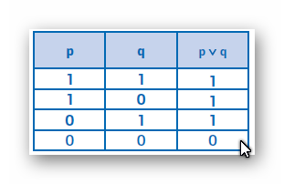
Tu nie udało się sfalsyfikować, funkcja jest tautologiczna
[p ∧ (q ∨ r)] → [(p ∧ q) ∨ (p ∧ r)]
0
1
0
p=1
1
0
0
1
1
q=0
r=0
0
0
sprzeczność
0

Slide 12
Założenia
Czasem się zdarzy, że dojdziemy do momentu, że cokolwiek zrobimy, będą do wyboru warianty.
(p ∨ q) → (q ∧ p)
0
1
0

Slide 13
(p ∨ q) → (q ∧ p)
0
1
0
Założenie 1
p=1 q=1
Przy zmiennych p=1 q=1 nie udało nam się sfalsyfikować. Szukamy dalej.
1
1
1
sprzeczność
Założenie 2
p=1 q=0
0
1
Przy zmiennych p=1 q=0 udało nam się sfalsyfikować funkcję. Nie musimy szukać dalej, bo już wiemy, że nie jest tautologiczna
0

Slide 14
[(p → q) ∧ ∼ (∼ r/ ∼ p)] → [q ∨ ∼ (r ⊥ p)]
{(p ∧ q)/[(p ∨ q) → r]} → [∼ (r∧ ∼ q)∨ ∼ (p ≡ q)]
∼ (p ∨ q) → [p → (q → p)]
[(p ∨ q) ∧ r] → [(p ∧ q)/r]

Slide 15
Jeśli Ania jest szczęśliwa zawsze i tylko wtedy, gdy zda egzamin lub spotka się z Tomkiem, a jeśli nie zda egzaminu, to spotka się z Tomkiem, to Ania jest szczęśliwa.

